Slide 1
纹理映射
李海晟
华东师范大学计算机系
Email: hsli@cs.ecnu.edu.cn
Office: 理科大楼B915

Slide 2
纹理映射
景物表面的细节多种多样，除了颜色外，还有图案、凹凸和编织模式等纹理，这是光照模型不能模拟的细节。
纹理映射(texture mapping)是指纹理模式映射到对象表面上，它是模拟景物表面细节的一种重要方法，由Catmull于1974年首次提出。
纹理模式可以由一个矩形数组定义，也可以用一个修改表面光强度值的过程来定义。
Personal & Confidential

Slide 3
纹理映射
纹理分类
1、按维数分成一维、二维和三维纹理映射，景物模拟中主要使用后两者。
2、基于纹理的表现形式，纹理可分为颜色纹理、几何纹理和过程纹理三大类。
（1）颜色纹理：物体表面上的各种花纹、图案和文字等。
（2）几何纹理：景物表面的微观几何形状，如桔子、树干、岩石、山脉等物体的凹凸不平的表面。
（3）过程纹理：各种规则或不规则的动态变化的自然景象．如水波、云、火、烟雾等。
Personal & Confidential

Slide 4
二维纹理映射
纹理映射需要建立两个映射：纹理空间与景物空间和景物空间与屏幕空间之间的映射关系。
取景变换T比较容易，对于深度已知的可见面可用逆透视投影变换得到；纹理映射M的定义与景物的表示方式有关，不是唯一的。对于参数曲面来讲，可把二维参数到三维空间的逆映射看成纹理映射M，数学描述如下： (u,v) =F(x,y,z)。
纹理空间
(u,v)坐标
纹理映射M
景物空间表面F(x,y,z)
取景变换T
屏幕像素空间(p,q)
Personal & Confidential

Slide 5
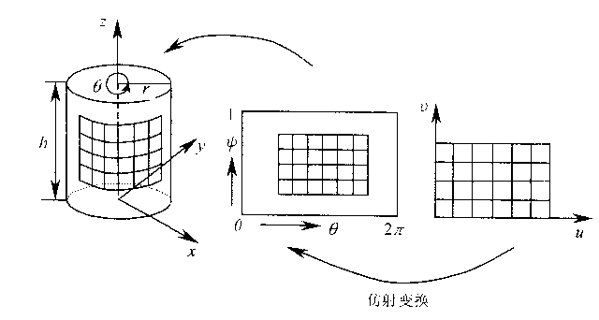
二维纹理映射
对于复杂的曲面，纹理映射没有解析表达式，需要数值方法求得离散解。但对于一些简单曲面，可以用其定义得到M，如圆柱、球面和旋转曲面等。
Personal & Confidential

Slide 6
例：给高度为1的1/4圆柱添加如图的表面纹理。
x=rcosu, y=rsinu, z=v, 0≤u ≤π/2, 0≤ v ≤1
把图案的原点(s,t)=(0,0)映射至表面元素的左下角(x,y,z)=(r,0,0)，映射过程：s=2u/π, t=v, 圆柱上点(x,y,z)对应的参数坐标u=atan(y/x), v=z。
y
z
1.0
(x,y,z)
y
0.0
1.0
x
x
Personal & Confidential

Slide 7
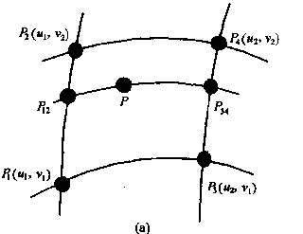
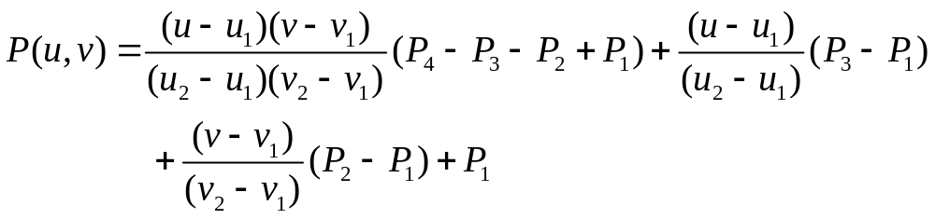
二维纹理映射
对于一般参数曲面片，如Bezier、B-Spline曲面等，求取景物坐标的参数值不容易，因此通常将它们沿u,v参数线划分成四边形或三角形网格，内部各点的参数值由顶点处精确的参数值插值得到。
参数曲面片中的一区域[u₁≤u≤u₂, v₁≤v≤v₂]由空间四边形P₁P₂P₃P₄近似表示,用双线性
插值表示P(u,v)的近似值为：
四边形
Personal & Confidential

Slide 8
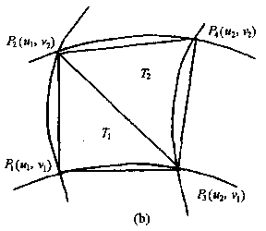
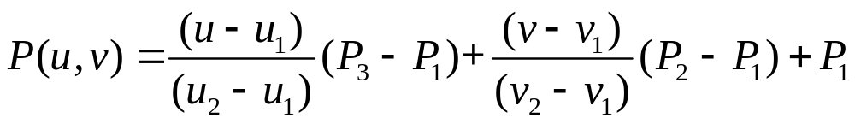
二维纹理映射
三角形P₁P₂P₃内参数(u,v)对应
的点P(u,v)，用双线性插值得到
的近似值为：
对于用多边形表示的物体，首先建立多边形顶点的参数值，然后使用上述用于参数曲面片的方法来映射。
三角形
Personal & Confidential

Slide 9
二维纹理映射
映射到纹理空间的象素的四个顶点构成纹理平面上对应区域dA的顶点，但我们仍无法知道曲边四边形区域dA的四条边界线，一般用直线段来近似，当然会产生误差。但在许多情况下，这种近似对图形质量不会产生明显的影响。
下面我们介绍几种纹理映射的方法，有的适用于参数曲面，有的适用于多边形面片表示的景物表面，常见的是四边形或三角形
Personal & Confidential

Slide 10
Catmull算法
Catmull算法是最早用于参数曲面的纹理映射算法(1974)。
1、用递归分割参数曲面片，当每个子曲面片在屏幕上的投影区域仅覆盖一个像素中心时，分割停止，计算子曲面片上的顶点参数；
2、按双线性插值确定像素中心处可见子曲面片上相应点的参数值，建立可见面片上的相应点的纹理映射，并依此计算表面在该点处的法向和光亮度。
Personal & Confidential

Slide 11
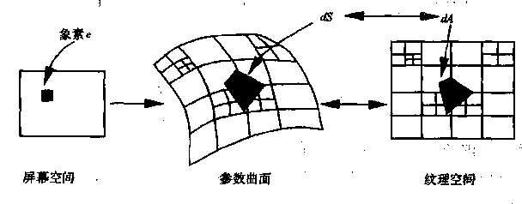
Catmull算法
由于在每一象素区域中可见的是景物表面上的一个小面片，用该像素中心所对应的表面上的一个点的纹理会造成失真，因此应取可见面片的平均纹理颜色作为该像素中心可见点处的纹理属性。
Catmull在分割曲面片的同时，亦对纹理空间(或参数空间)进行相应的分割。经过对曲面和纹理平面的同步递归分割后，各像素处可见的子曲面片均对应于纹理空间中的一小块区域，容易计算出该区域的平均纹理颜色。
Personal & Confidential

Slide 12
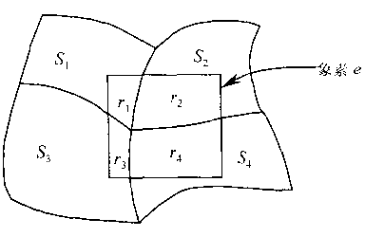
Catmull算法
细分生成的子曲面片在屏幕上的投影并不一定精确覆盖整个像素区域，往往包含许多个子曲面片的投影。此时，该象素处的纹理和光亮度应由这几个子曲面片对它的贡献共同决定。Catmull的处理方法：
1、首先通过对曲面与纹理空间
同时剖分来求得每一子曲面片
所对应的纹理区域及其平均纹
理颜色．
2、累加覆盖每—象素的各子曲面片对该象素的纹理和光亮度贡献，确定像素的显示属性。
Personal & Confidential

Slide 13
Blimn算法
Catmull算法逐个像素进行计算，直到处理完所有子曲面片才能得到各像素的显示值，因而要保存每一像素的数据，存贮空间很大．
Blimn提出了一种新的纹理映射技术， 按像素显示的先后顺序对每一象素内可见的景物表面区域做纹理映射 设当前显示像素为e，把e所表示的正方形区域投影到该像素内可见的景物表面ds，然后将ds映射到纹理空间，求其平均纹理。也称为逆向纹理映射
Personal & Confidential

Slide 14
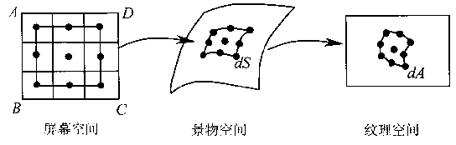

Blimn算法
e的正方形区域：两个像素间距为边长，四边由e的八邻域像素的中心点连接而成。
纹理加权平均采用金字塔函数， 即对应e中心的采样点的纹理贡献大，与e四边相邻的像素中心贡献小，四角相邻的像素中心贡献最小，标准的3×3金字塔函数为
Personal & Confidential

Slide 15
Blimn算法
Blinn算法步骤：
Step1、像空间到景物空间的变换，是投影的逆变换；
Step2、由景物表面点的空间坐标(z,y,z)反求其参数坐标(u,v)；
step3、参数空间到纹理空间的变换，
Step1,3容易，难点在于Step2，Blinn用仿射变换近似求解：由于覆盖象素中心的子曲面片较小，且参数是均匀分割的，因而其四条边界的等参数线可近似地看作线性的。下面给出子曲面片和参数域之间的近似映射——仿射变换。
Personal & Confidential

Slide 16
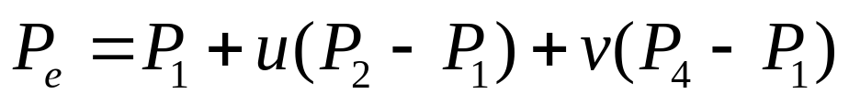
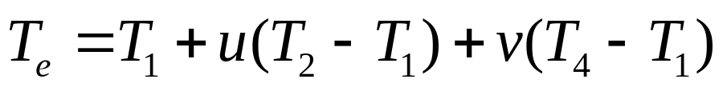
Blimn算法
设子曲面片的四个顶点在屏幕上的投影为P₁ 、P₂ 、P₃ 和P₄，象素中心点为P_{e}，对应参数空间上的点为T₁ 、T₂ 、T₃ 、T₄和T_{e}，那么有
我们用上式中的(u,v)得到T_{e}和T₁ 、T₂ 、T₄ 之间的关系，从而算得P_{e}的参数坐标的近似值：
Personal & Confidential

Slide 17
两步法纹理映射
Catmull和Blinn算法均假设景物表面为一光滑的参数曲面，不适用于多边形组成的多面体表面。1986年，Bier和Sloan提出了一种不依赖物体表示的纹理映射技术：将纹理空间到景物空间的映射分解为两个简单映射的复合，从而避免了对景物表面的重新参数化。步骤如下：
1、将二维纹理空间映射到一个简单的三维物体表面的映射，如球面、柱面等，T(u,v) →F'(x',y',z')，这一映射称为T-映射。
2、将上述三维中介物体表面上的纹理映射到目标景物表面， F'(x',y',z') → O(x,y,z)，该映射称之为O-映射。
Personal & Confidential

Slide 18
两步法纹理映射
问题的关键是确定恰当的三维中介表面及建立由该中介表面到景物表面的映射关系。Bier等给出了中介表面的四种选择方式：任一方向的平面、圆柱面、立方体表面以及球面。一般来说．采用不同的表面作为中介面所生成的纹理映时效果并不相向，可根据目标景物的具体形状来选取中介表面。
Bier等人利用光线投射来求出表面的映射点，提出了下列四种O-映射方式：
(a)反射光线：取视线在景物表面可见点(x,y,z)处的反射光线与中介表面的交点(x',y',z')作为(x,y,z)的映射点。
Personal & Confidential

Slide 19
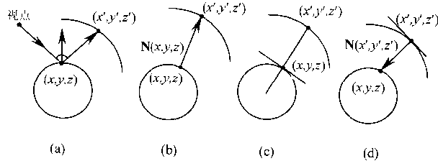
两步法纹理映射
(b)表面法线：取景物表面在(x,y,z)处的法线与中介表面的交点作为(x,y,z)的映射点。
(c)景物中心：取景物中心向(x,y,z)发出的射线与中介表面的交点作为(x,y,z)的映射点。
(d)中介面法线：取中介表面在(x',y',z')处的法线与目标景物的交点(x,y,z)作为(x',y',z')的映射点。
Personal & Confidential

Slide 20
两步法纹理映射
上述四种映射中，第一种映射应用得最为广泛．常称之为环境映射。其余三种O-映射与四种T-映射组成十二种可能组合。但Dier和Sloan指出，其中只有五种组合是有用的，下表给出了具体组合的方式。
S-映射 O-映射 | 平面 | 圆柱面 | 立方体 | 球面
表面法线 | 冗余 | 不合适 | 不太合适 | 不太合适
景物中心 | 冗余 | 不合适 | 合适 | 合适
中介面法线 | 合适 | 合适 | 合适 | 冗余
Personal & Confidential

Slide 21
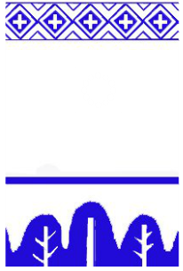
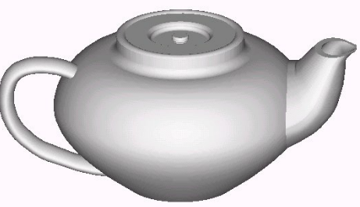
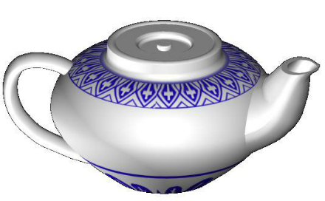
Texture mapping
Personal & Confidential

Slide 22
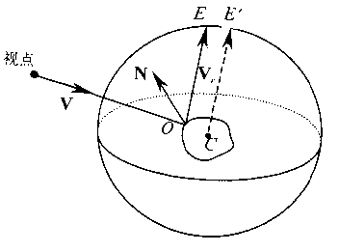
环境映射技术
计算机图形学中广泛应用的环境映射技术是两步法纹理映射技术的特例。这一技术的雏形是为近似模拟光线跟踪的效果而又不必去跟踪反射光线而设计的。
环境映射的大致过程：
对一个镜面物体，视线V经该
物体的表面反射后生成一条反
射光线V_{r}，该光线交一中介曲
面(如球面)于E点。
Personal & Confidential

Slide 23
环境映射技术
由于中介曲面已记录了该景物表面的环境映照(enviroment map)．所以该景物表面在视线入射点O处的镜面反射分量可根据E点处的颜色纹理值决定。
实际使用时，视点与每个象素的四个角点定义了一个四棱锥，该四棱锥经景物表面反射在环境映照上张成了一区域。为避免走样现象、该区域的纹理必须作滤波处理，以便得到当前象素内可见景物表面区域的平均纹理属性。
Personal & Confidential

Slide 24
环境映射技术
1976年，Blinn和Newell首次采用景物的包围球面及其经、纬度定义环境映射，并以其中心为视点来绘制周围环境的全景图像(环境映照)。成功地用它来加速景物表面环境反射光亮度的计算。
缺点：难以获得景物表面各入射点处的精确环境映照，所绘制图像的精度依赖于景物的大小和它与中介球面的相对位置。当景物较小且位于中介球面的中心附近时，该方法可得到较为精确的结果，但当景物相对较大或偏移球面中心较远时，反射光亮度的误差就会增大。
1986年，Hall提出一种有效的混合式光线跟踪算法：该算法将远距离景物近似为环境映照，而近距离景物则仍采用几何方法来绘制
Personal & Confidential

Slide 25
纹理映射的反走样技术
当景物表面在屏幕上的投影区域较小时．位于一个象素内的曲面区域映射到纹理平面后，可能覆盖多块纹理，因此，必须取这一区域上纹理颜色的平均值当前屏幕象素内可见区域的纹理。若仍基于屏幕象素中心在纹理平面上单点采样，则会导致严重的走样现象。Mip-map(Williams1983)是一个应用最广，能实现实时纹理反走样的纹理映射技术。
基本思想：以适当大小的正方形来近似表达每一象素在纹理平面上的映射区域，并预先将纹理图像表达为不同分辨率的纹理数组作为纹理查找表，其中低分辨率图像由比它高一级分辨率图像取平均得到。
Personal & Confidential

Slide 26
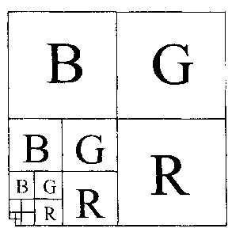
Mip-map技术
Williams简单地将低一级图像的每边的分辨率取为高一级图像每边分辨率的1/2，而同级分辨率的纹理数组由红、绿、蓝三个分量组成。由于一个查找表内包含了同一纹理区域在不同分辨率下的纹理颜色，因此称为mip-map，mip是拉丁文multum in parvo的缩写，意为 聚集在一块小区域内的许多东西。Mip-map表的
存贮方式如右图，每级分辨率按
颜色分量B、G、R存成三部分。
v
v
v
分辨率
u
u
v
u
Personal & Confidential
u

Slide 27
Mip-map技术
若最底层图像为给定的初始图像，则第二层图像由底层图像与边长为2个象素的正方形滤波器作卷积运算得到。一般地，第k+1层图像可由第k层图像在2×2的象素窗口内作卷积运算得到，即第k+1层图像可由最底层图像与边长为2^{k}个象素的正方形滤波器作卷积运算得到。
Williams在确定屏幕上每一像素内可见面的平均纹理颜色时需计算二个参数：屏幕像素中心的纹理映射坐标(u,v)和屏幕像素内可见表面区域映射到纹理空间的边长d，d决定了查找mip-map表时的纹理分辨率。
Personal & Confidential

Slide 28
Mip-map技术
一般地，屏幕象素内可见表面在纹理平面的映射区域为不规则的曲边四边形，d值的选取应使得在纹理平面上以(u,v)为中心，d为边长的正方形尽可能地覆盖屏幕像素的实际映射区域。实际使用中常用的取法有：覆盖屏幕像素的实际映射区域的最长边，或者映射区域的面积的平方根。
查找方法：若(u,v)位于某级分辨率图像的采样点，可在mip-map表上直接查找；否则采用相邻采样点的双线性插值得到。
Personal & Confidential

Slide 29
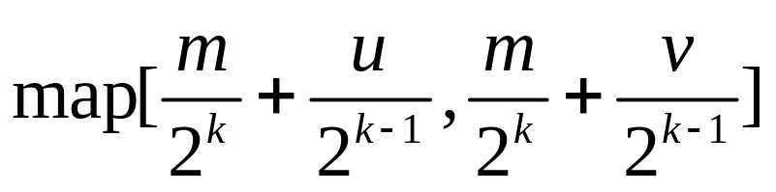
Mip-map技术
设整个mip-map正方形的边长力m，mip-map表所对应的多分辨率纹理数组为map[m,m]。
1、在最高分辨率的原始纹理图像上， (u,v)处纹理颜色值的绿色分量为map[m/2+u,m/2+v]；
2、在第二级分辨率的纹理图像上，该点处纹理颜色值的绿色分量为map[m/4+u/2,m/4+v/2]；
3、一般地，在第k级分辨率的纹理图像上，该点处纹理颜色值的绿色分量为
Personal & Confidential

Slide 30
Bump mapping
前面介绍的各种纹理映射技术虽然可以表现物体的纹理颜色，但不能表现出表面的微观几何形状，如因凹凸不平而呈现出来的粗糙质感。1978年，Blinn提出了无需修改表面几何模型，却可模拟凹凸不平形状的纹理映射技术—bump mapping。
微小扰动景物表面各采样点的法向量，由于表面光亮度是景物表面的法向量的函数，上述法向量的扰动必将导致表面光亮度的突变，从而产生了表面凹凸不平的真实感效果。
Personal & Confidential

Slide 31
Bump mapping
设曲面的参数数方程为Q(u,v),它的偏导数为Q_{u},Q_{v},单位法向量N,每个采样点沿法矢的微小增量为P(u,v)，即有
Q'(u,v)=Q(u,v)+P(u,v)N
容易求得
Q'_{u}=Q_{u}+P_{u}N+PN_{u} Q'_{v}=Q_{v}+P_{v}N+PN_{v}
由于P很小，可略去最后一项，由此得到扰动后的表面法矢的近似值
  N'=N+P_{u}A-P_{v}B
其中A=N×Q_{v}，B=N × Q_{u}
Personal & Confidential

Slide 32
Bump mapping
Blinn的凹凸纹理映射方法尽管有效地模拟了参数曲面的几何纹理，但对多边形网格表面的凹凸纹理模拟则较为困难。由前面的推导过程容易发现，该技术可结合Phone的法向量插值运算，即对插值获得的表面法向量进行扰动，从而生成凹凸粗糙不平的多边形表面。由于Blinn方法没有给出扰动后表面各采样点的新位置，而是直接计算扰动后新表面的法向量，因而该方法难以在景物的轮廓线上表现出凹凸不平的效果
Personal & Confidential

Slide 33
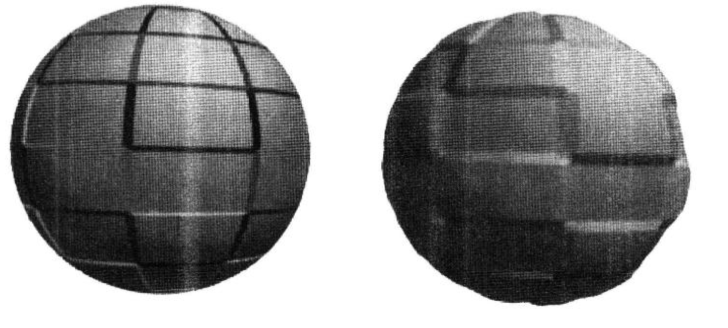
Cook采用位移映射(displacement mapping)技术来克服上述缺陷。位移映射方法通过沿表面法向量扰动景物表面上各采样点的位置来模拟表面的粗糙不平效果、扰动量依赖于给定的几何纹理值。
这两种技术在表现景物表面的几何纹那时效果相差不大，但在轮廓区域则完全不同，前者的轮廓线显得光滑，而后者则仍保持凹凸不平。
Bump mapping VS Displacement mapping
Personal & Confidential

Slide 34
三维纹理映射
1985年，Peachey和IPerlin各自提出了三维纹理映射方法(体纹理映射技术)，将三维纹理函数直接定义在三维空间中，即 T(x,y,z)，其中(x,y,z)为三维空间的一点,T为该点处的纹理颜色值。
三维纹理的定义：一类是基于离散采样的数字化纹理；另一类是基于数学模型通过计算生成的纹理。
Personal & Confidential

Slide 35
三维纹理映射
虽然数字化纹理在二维纹理映射中得到了广泛的应用，但三维数字化纹理存贮量很大，高分辨率纹理的存贮更是巨大。因而真实感图形系统普遍采用第二类纹理定义方式，开发出许多简单的过程迭代函数来生成复杂的纹理，称为过程纹理(procedure texture)。目前,已有许多被证明非常有效的过程纹理函数，成功地模拟了木材、大理石、云彩、火焰和石块等自然现象。
Personal & Confidential

Slide 36
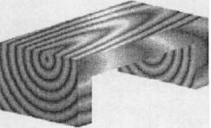
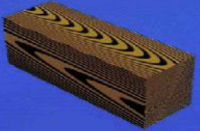
三维纹理映射
Peachey使用一组共轴圆柱面来定义体纹理函，即把位于相邻圆柱面之间点的纹理函数值交替地取为“明”和“暗”。但是这样定义的木纹函数过于规范，Peachey引入三个简单的操作：扰动(perturbing)；扭曲(twisting)；倾斜(tilting)。
Personal & Confidential

Slide 37
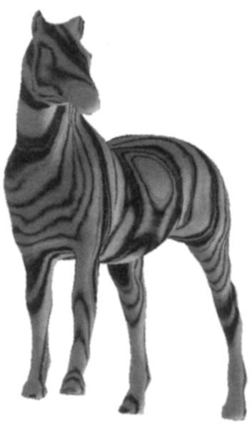
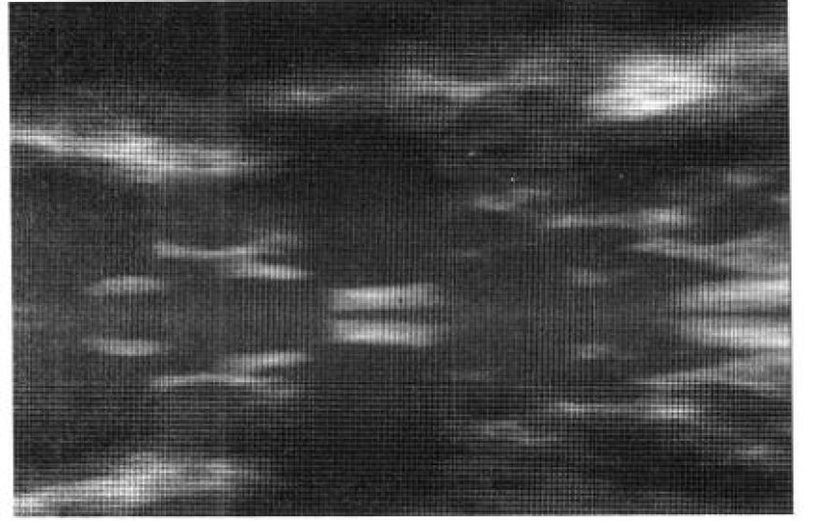
三维纹理映射
三维噪声函数noise()是一个被广泛应用的过程纹理函数。Perlin曾用该函数生成许多逼真的自然纹理。
湍流(turbulence)函数。 湍流是流体力学研究的重要对象。基于流体力学的模型，Perlin提出了一个近似描述湍流现象的经验模型，成功地模拟了大理石、火焰和云彩等景象。
Personal & Confidential

Slide 38
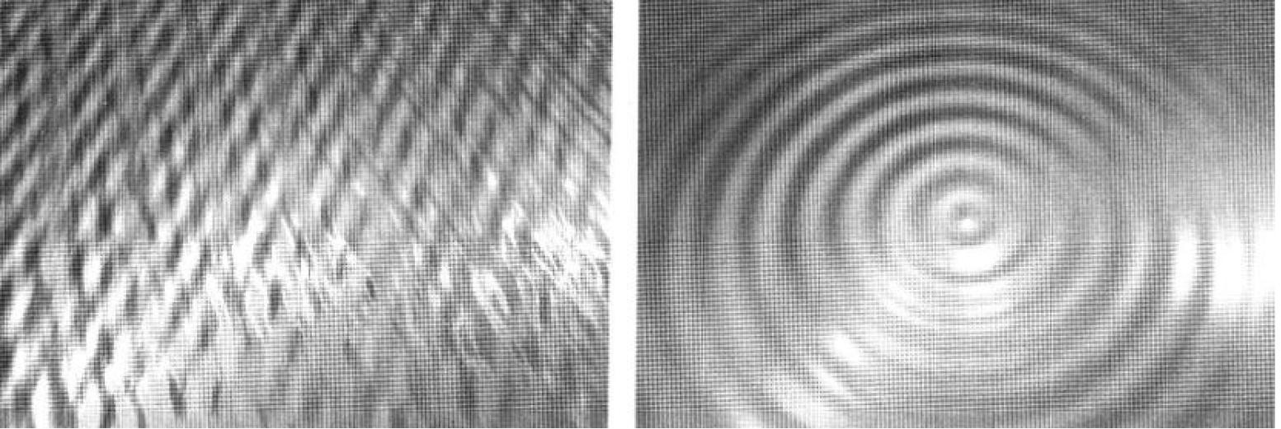
三维纹理映射
水波纹理
一个简单的方法是正弦波叠加技术，是一个Fourier合成纹理的实例。该技术的一个突出优点是非常容易实现水的波动，但它只能小振幅的水波。
Personal & Confidential

Slide 39
OpenGL纹理函数
表面纹理函数
glTexImage2D*(GL_TEXTURE_2D,0,0,GL_RGBA,texWidth,texHeight,0,dataFormat,dataType,surfTexArray)
glEnable(GL_TEXTURE_2D);
使用最近颜色显示投影表面位置的颜色：
glTexParameteri(GL_TEXTURE_2D,GL_TEXTURE_MAG_FILTER,GL_NEAREST);
glTexParameteri(GL_TEXTURE_2D,GL_TEXTURE_MIN_FILTER,GL_NEAREST);
纹理坐标函数：
glTexCoord2*(sCoord,tCoord);
glVertex3fv(vertex);
Personal & Confidential

